Slide 1
OOP引例
理解OOP,关键是面向对象的思想,绝非仅学会OOPL的语法。

Slide 2
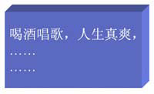
四大发明之活字印刷
  话说三国时期，曹操带领百万大军攻打东吴，大军在长江赤壁驻扎，军船连成一片，眼看就要灭掉东吴，统一天下，曹操大悦，于是大宴众文武，在酒席间，曹操诗性大发，不觉吟道：“喝酒唱歌，人生真爽。…………”。众文武齐呼：“丞相好诗！”于是一臣子速命印刷工匠刻版印刷，以便流传天下。

Slide 3
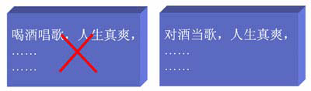
四大发明之活字印刷
样张出来给曹操一看，曹操感觉不妥，说道：“喝与唱，此话过俗，应改为‘对酒当歌’较好！”，于是此臣就命工匠重新来过。工匠眼看连夜刻版之工，彻底白费，心中叫苦不喋。只得照办。

Slide 4
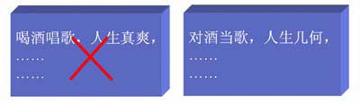
四大发明之活字印刷
样张再次出来请曹操过目，曹操细细一品，觉得还是不好，说：“人生真爽太过直接，应改问语才够意境，因此应改为‘对酒当歌，人生几何？…………’！”当众臣转告工匠之时，工匠晕倒…………！

Slide 5
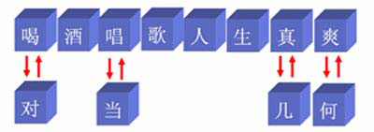
四大发明之活字印刷
可惜三国时期活字印刷还未发明，所以类似事情应该时有发生，如果是有了活字印刷。则只需更改四个字就可，其余工作都未白做，实在妙哉！

Slide 6
四大发明之活字印刷
  活字印刷的优点: 第一，要改，只需更改要改之字，此为可维护；第二，这些字并非用完这次就无用，完全可以在后来的印刷中重复使用，此乃可复用；第三，此诗若要加字，只需另刻字加入即可，这是可扩展；第四，字的排列其实有可能是竖排有可能是横排，此时只需将活字移动就可做到满足排列需求，此是灵活性好。
  而在活字印刷术之前，上面的四种特性都无法满足，要修改，必须重刻，要加字，必须重刻，要重新排列，必须重刻，印完这本书后，此版已无任何可再利用价值。
  小时候，我一直奇怪，为何火药、指南针、造纸术都是从无到有，从未知到发现的伟大发明，而活字印刷仅仅是从刻版印刷到活字印刷的一次技术上的进步，为何不是评印刷术为四大发明之一呢？做了软件开发几年后，经历了太多的客户（曹操）改变需求，更改最初想法的事件，才逐渐明白当中的道理。

Slide 7
四大发明之活字印刷
  其实客观的说，客户的要求也并不过分（改几个字而已），但面对已完成的程序代码，却是需要几乎从头来过的尴尬，这实在是痛苦不堪。说白了，原因就是因为我们原先所写的程序，不容易维护，灵活性差，不容易扩展，更谈不上复用，因此面对需求变化，加班加点，对程序动大手术的那种无耐也就是非常正常的事了。
  之后当我学习了面向对象分析设计编程思想，开始考虑通过封装、继承、多态把程序的耦合度降低（传统印刷术的问题就在于所有的字都刻在同一版面上造成字与字之间耦合度太高所致），开始用设计模式使得程序更加的灵活，容易修改，并且易于复用。
  体会到面向对象带来的好处，那种感觉应该就如同是一中国酒鬼第一次喝到了茅台，西洋酒鬼第一次喝到了XO一样，怎个爽字了得呀！
  再次回顾中国古代的四大发明，另三种应该都是科技的进步，伟大的创造或发现。而唯有活字印刷，实在是思想的成功，面向对象的胜利。不知您是否也有所感呢？

Slide 8
面试受挫——代码无错就是好？
题目：“请用C++、Java、C#或VB.NET任意一种面向对象语言实现一个计算器控制台程序，要求输入两个数和运算符号，得到结果。”
“我的代码有错吗？单位题目不就是要我实现一个计算器的代码吗，我这样写有什么问题。”

Slide 9
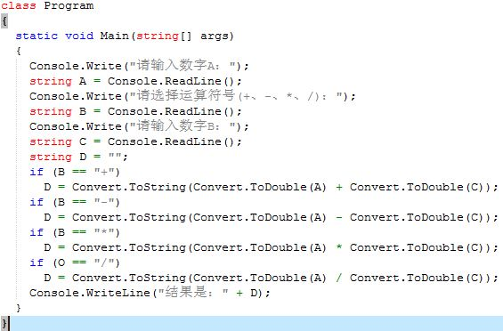

Slide 10
代码规范、重构
且先不说出题人的意思，单就现在的代码，就有很多不足的地方需要改进。
  比如变量命名，程序的命名就是ABCD，变量不带有任何具体含义，这是非常不规范的；
  判断分支，这样的写法，意味着每个条件都要做判断，等于计算机做了三次无用功；
  数据输入有效性判断，如果用户输入的是字符符号而不是数字怎么办？如果除数时，客户输入了0怎么办？
以上这些都是需要改进的地方。

Slide 11
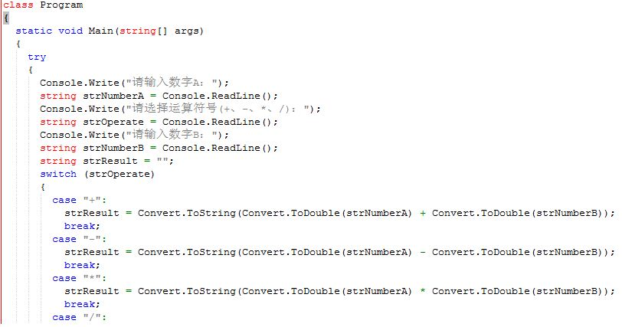
代码规范、重构

Slide 12
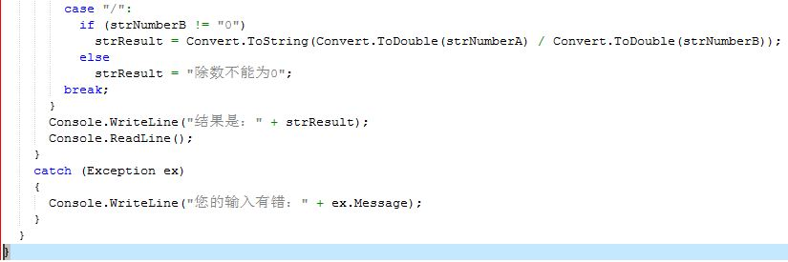
代码规范、重构
题目要求用任意一种面向对象语言实现。。。
上面的程序是用面向对象的编程方法实现的吗？

Slide 13
复制VS 复用
所有编程初学者都会有这样的问题，就是碰到问题就直觉的用计算机能够理解的逻辑来描述和表达待解决的问题及具体的求解过程。这其实是用计算机的方式去思考，比如计算器这个程序，先要求输入两个数和运算符号，然后根据运算符号判断选择如何运算，得到结果，这本身没有错，但这样的思维却使得我们的程序只为满足实现当前的需求，程序不容易维护，不容易扩展，更不容易复用。从而达不到高质量代码的要求。
比如说，现在又要求你再写一个windows的计算器，你现在的代码能不能复用呢？

Slide 14
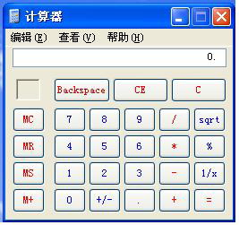
复制VS 复用
“那还不简单，把代码复制过去不就行了吗？改动又不大，不算麻烦。”
有人说初级程序员的工作就是Ctrl+C和Ctrl+V，这其实是非常不好的编码习惯，因为当你的代码中重复的代码多到一定程度，维护的时候，可能就是一场灾难。越大的系统，这种方式带来的问题越严重，编程有一原则，就是用尽可能的办法去避免重复。

Slide 15
业务的封装
想想看，上面的这段代码，有哪些是和控制台无关的，而只是和计算器有关的？
分一个类出来让计算和显示分开，准确的说，就是让业务逻辑与界面逻辑分开，让它们之间的耦合度下降。只有分离开，才能达到容易维护或扩展。

Slide 16
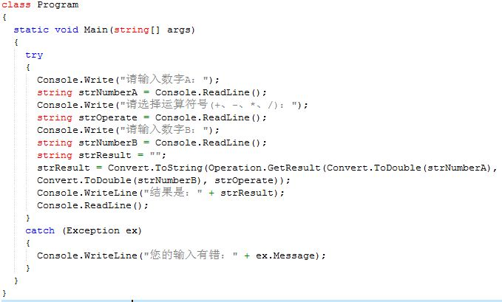
业务的封装

Slide 17
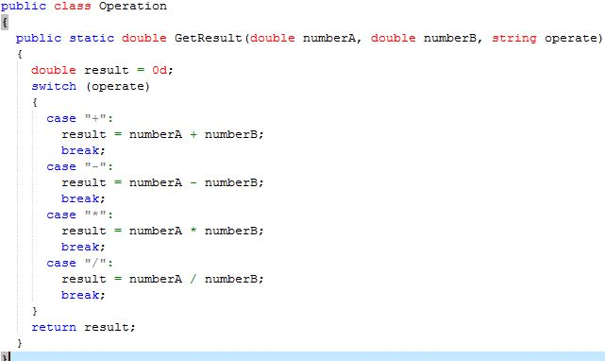
业务的封装
面向对象三大特性是封装、继承和多态，上面的程序用了几个，这能算是真正的面向对象吗？

Slide 18
体会设计模式的美妙
先要考虑一下，前面写的代码，能否做到很灵活的可修改和扩展呢？
现在如果又希望增加一个开根（sqrt）运算，如何改？
“那只需要改Operation类就行了，在switch中加一个分支就行了。”
问题是你要加一个平方根运算，却需要把加减乘除的运算都得拿来参与编译，如果你一不小心，把加法运算改成了减法，这岂不是大大的糟糕！
本来是让你加一个功能，却使得原有的运行良好的功能代码产生了变化，这个风险太大了。
应该把加减乘除等运算分离，修改其中一个不影响另外的几个，增加运算算法也不影响其它代码。

Slide 19
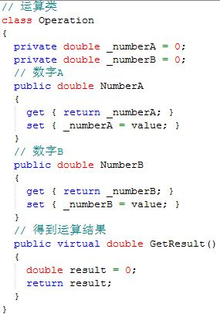
体会设计模式的美妙

Slide 20
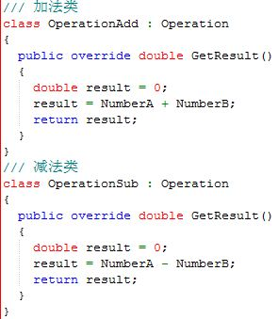
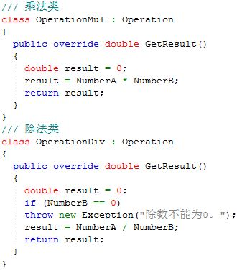
体会设计模式的美妙

Slide 21
体会设计模式的美妙
首先是一个运算类，它有两个Number属性，主要用于计算器的前后数，然后有一个虚方法GetResult()，用于得到结果，然后把加减乘除都写成了运算类的子类，继承它后，重写了GetResult()方法，这样如果要修改任何一个算法，都不需要提供其它算法的代码了。
但问题来了，如何让计算器知道我是希望用哪一个算法呢？
现在的问题其实就是如何去实例化对象的问题？
简单工厂模式-----也就是说，到底要实例化谁，将来会不会增加实例化的对象（比如增加开根运算），这是很容易变化的地方，应该考虑用一个单独的类来做这个创造实例的过程，这就是“工厂”。。。

Slide 22
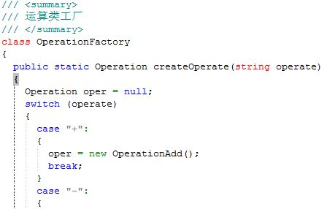
体会设计模式的美妙

Slide 23
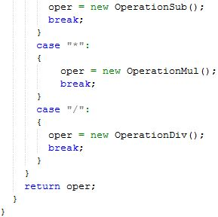
体会设计模式的美妙
这样，只需要输入运算符号，工厂就实例化出合适的对象，通过多态，返回父类的方式实现了计算器的结果。

Slide 24
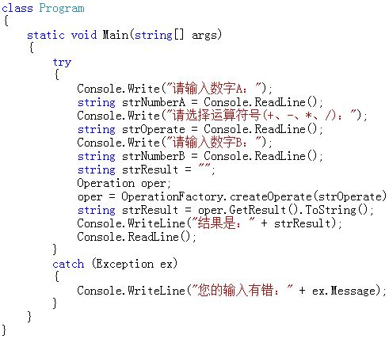
体会设计模式的美妙

Slide 25
体会设计模式的美妙
界面的实现就是这样的代码，不管你是控制台程序，Windows程序，Web程序，PDA或手机程序，都可以用这段代码来实现计算器的功能，当有一天我们需要更改加法运算，我们只需要修改OperationAdd 就可以了。
想一下，如果需要增加各种复杂运算，比如平方根，立方根，自然对数，正弦余弦等，我们该如何做？
编程是一门技术，更加是一门艺术，不能只满足于写完代码运行结果正确就完事，时常考虑如何让代码更加简炼，更加容易维护，容易扩展和复用，只有这样才可以是真的提高。写出优雅的代码真的是一种很爽的事情。不过学无止境，其实这才是理解面向对象的开始。

Slide 26
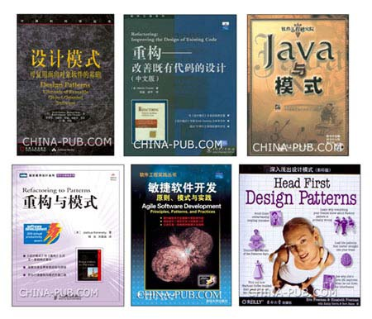
推荐几本好书

